Slide 1
OpenGLによる ストップウオッチ作成
情報システム学科3年 有馬祥太

Slide 2
目次
概要
プログラム説明
機能について
作成物のポイント
感想

Slide 3
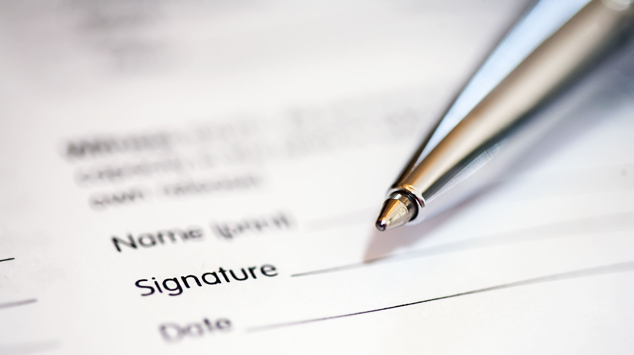
1,概要

Slide 4
システム
OpenGLによるグラフィック描画を用い、ストップウォッチを作成
アナログ時計を再現し、視覚的にもわかりやすく設計

Slide 5
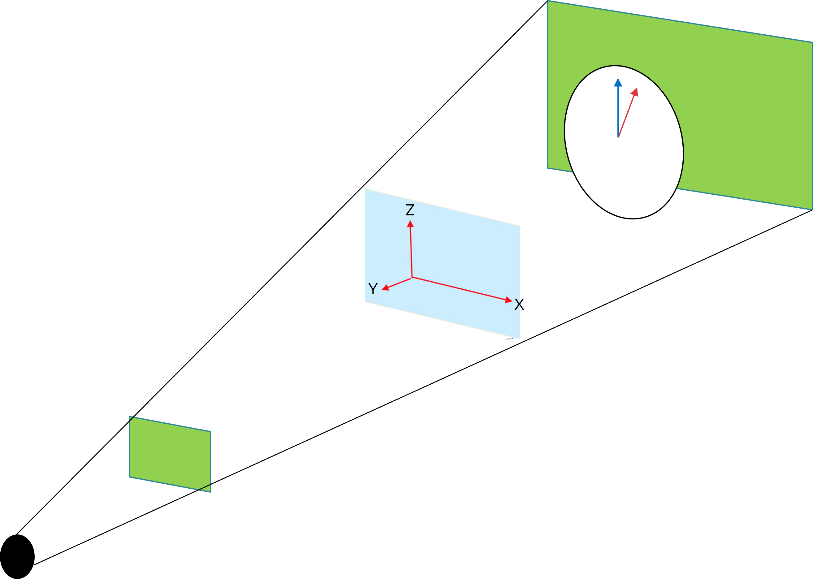
グラフィック
後方クリップ面
オブジェクト
投影面
前方クリップ面
ライト(0,1,0)
カメラ

Slide 6

2,プログラム説明

Slide 7
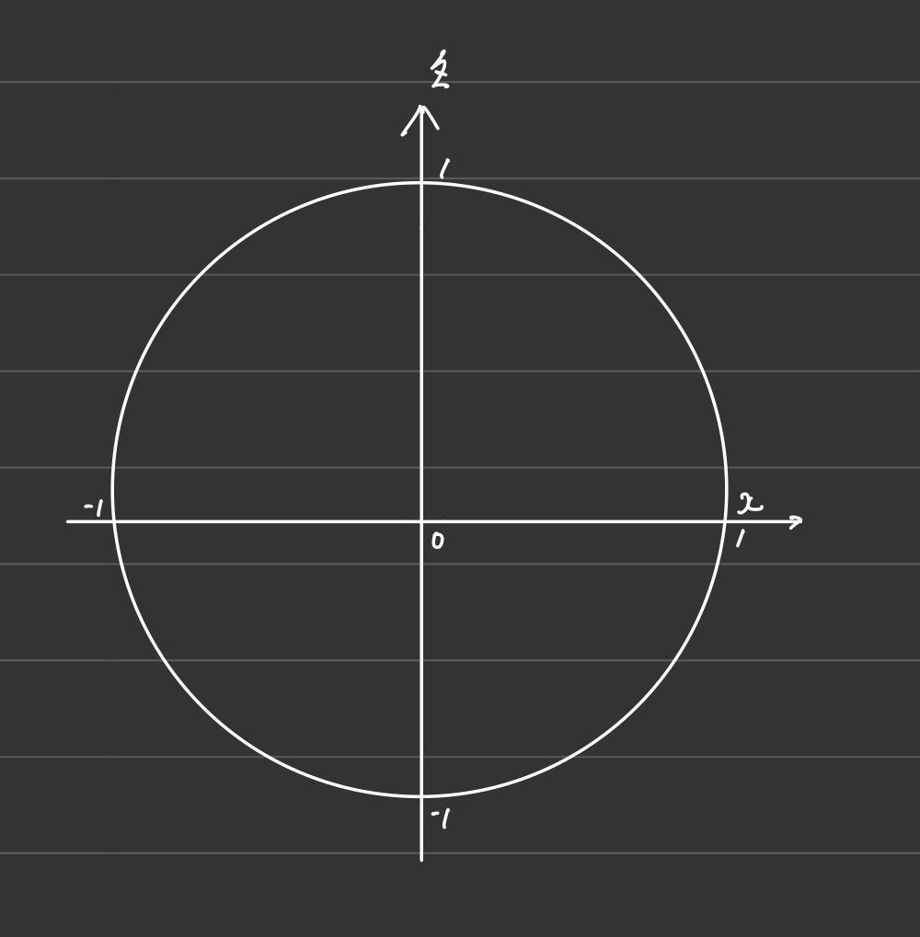
時計盤の描画
GL_POLYGONによって、多角形を生成
50個の点を打ち、円に近似
XZ座標平面に描画
半径は1

Slide 8
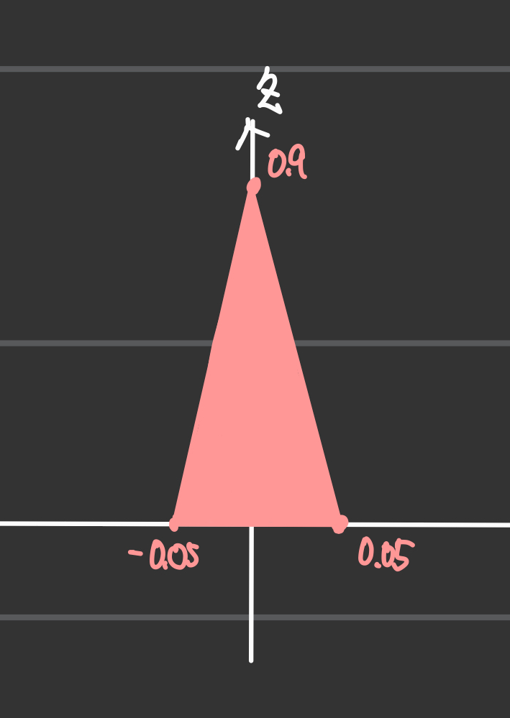
針の描画(秒針)(分針)
GL_POLYGONによって、三角形を生成
glRotatef(-theta,0.0,1.0,0.0)でtheta角で時計回りに回転

Slide 9
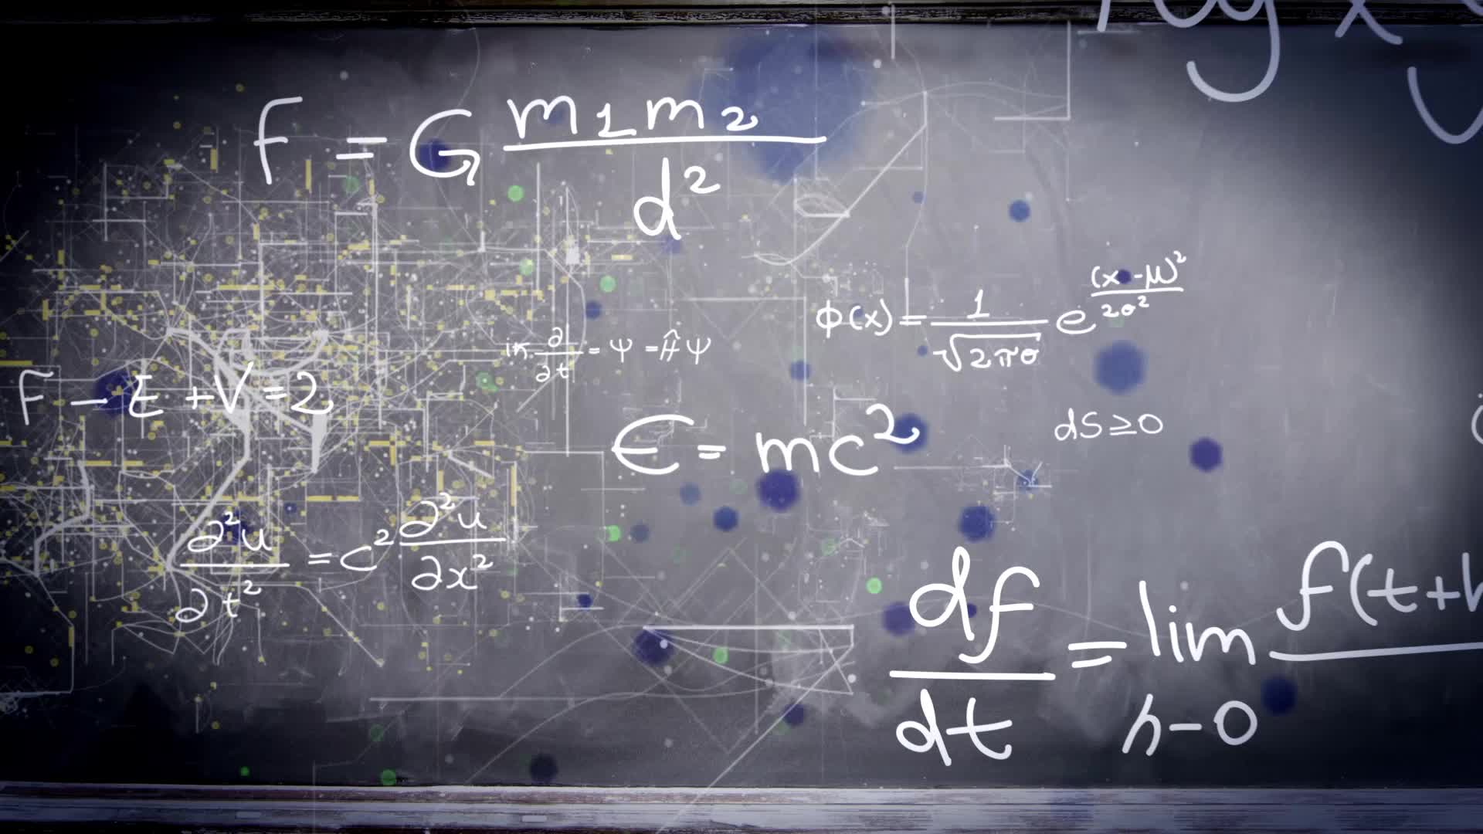
3,機能について

Slide 10
操作
スタート、ストップ
Spaceキーで操作可能
System_key…0:ストップウオッチ停止
… 1:ストップウオッチ動作
リセット
“r”キーで操作可能
System_key…0:ストップウオッチ停止
Count_min,count_sec=0:計測時間リセット
コマンドプロンプトに経過を出力
※後ほど実際の画面を通じて説明します

Slide 11
状態遷移図
初期状態
一時停止状態
動作状態
Count_min=0
Count_sec=0
rキー
Spaceキー
Spaceキー
System_key=0
System_key=1
Spaceキー

Slide 12
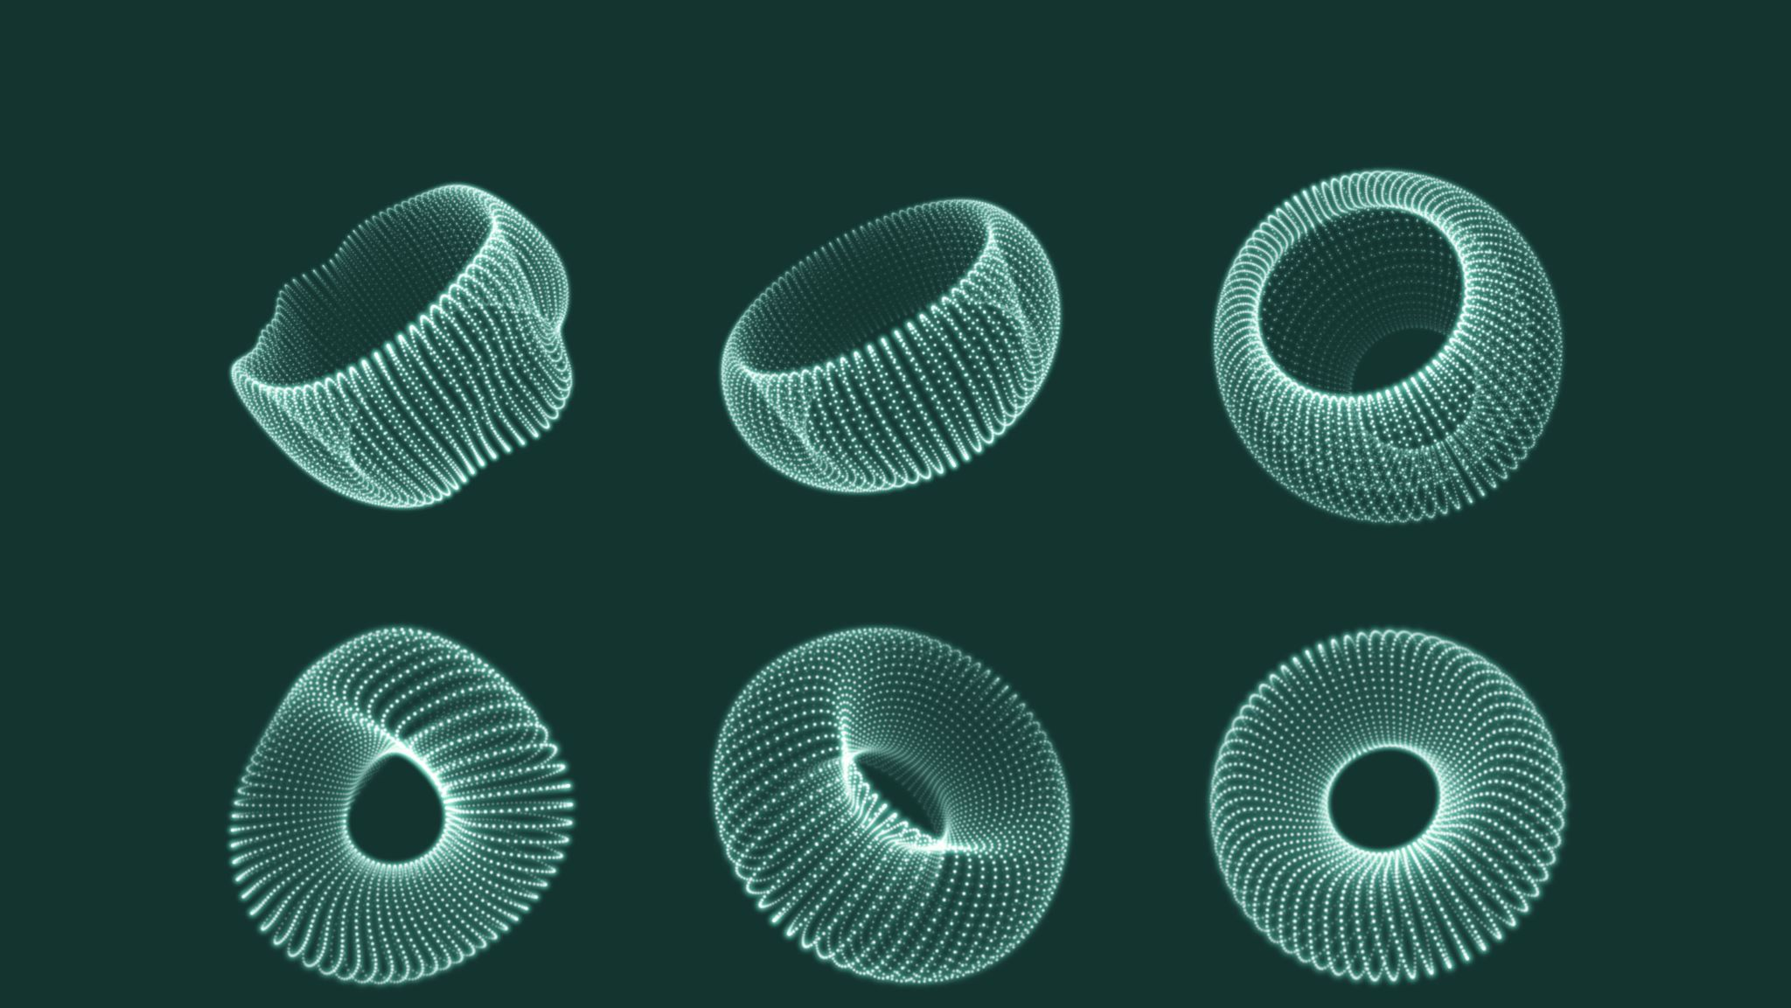
4,作成物のポイント

Slide 13
ポイント1
ストップウオッチの1秒の間隔の表現
２パターンを想定
現在時刻との差で表現 ←採用
sleep機能を用いた表現

Slide 14
1秒の表現
基準時間:00:00 00:00 00:00
現在時刻:00:00 00:50 01:00
現在時刻との差で表現
1秒の差が分かる
sleep機能を用いた表現
処理時間にずれがあり1秒が正しく表現できないもでは…
sleep
sleep
処理時間
Notes:
システム時間を取れば、正しい時間を描画できると思います。たとえば処理時間を測って、1/60秒-処理時間だけsleepする、など。

Slide 15
ポイント2
アナログ時計の描画について
時計盤の目盛りを画像ではなく、描画で行う
⇒針の指す目盛りの歪みが生じにくく、視認性に影響
※後ほど実際の画面を通じて説明します

Slide 16
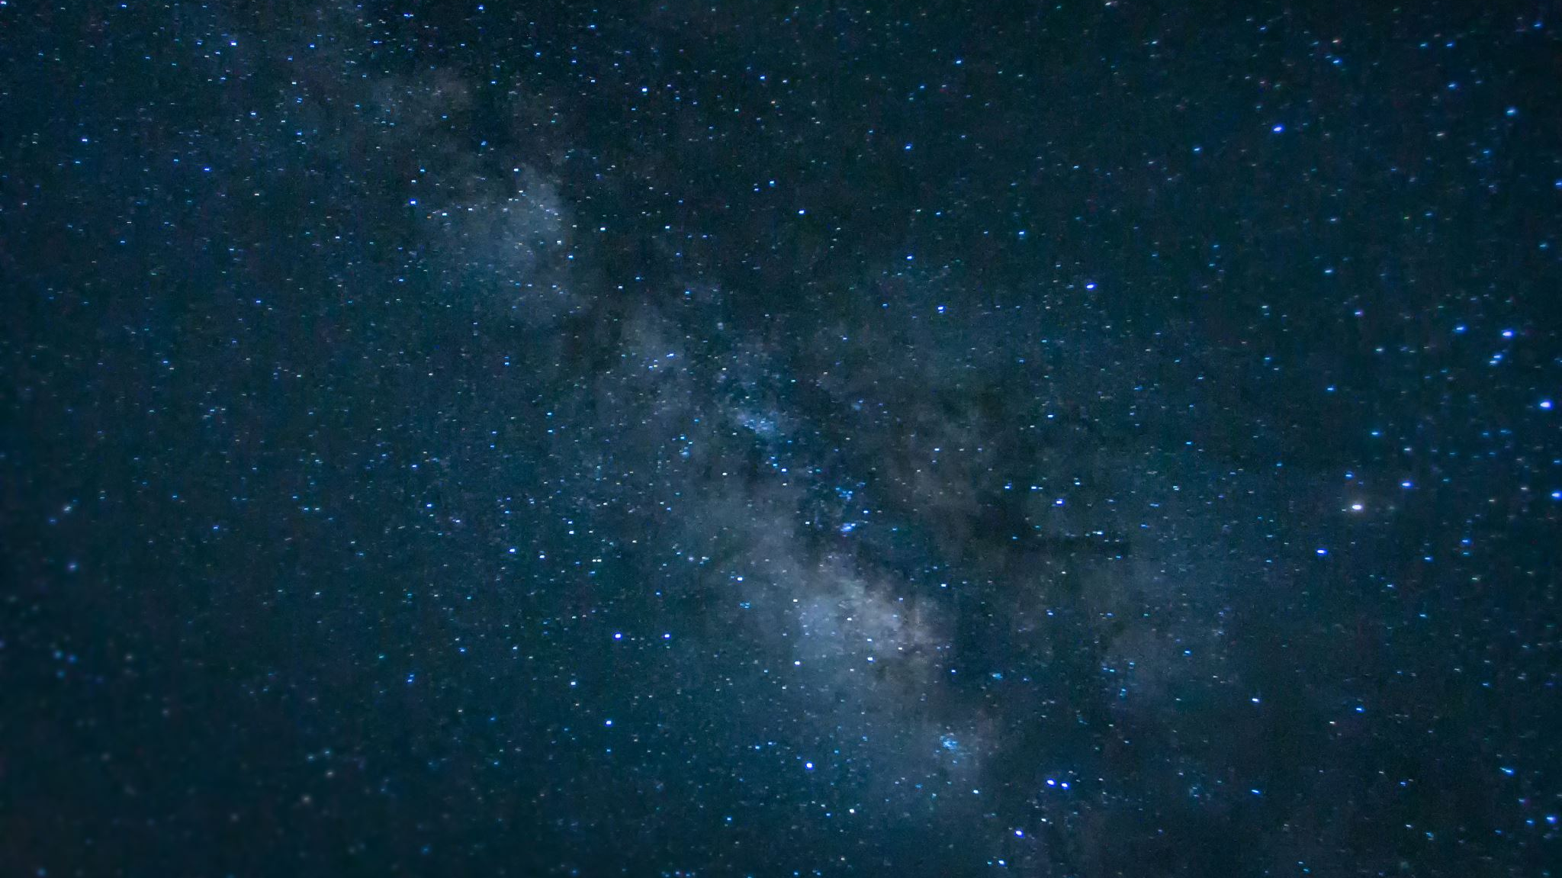
5,感想

Slide 17
C言語とOpenGLの組み合わせが非常に1秒を表現することが難しく、正確性には欠けるプログラムになってしまった
グラフィックされた画面に文字を出力させることで、より視認性を上げることや、ラップ機能の追加もこの先検討したい

Slide 18
ソースコード
https://github.com/ShotaArima/OpenGL-StopWatch

Slide 19
初期状態
一時停止状態
動作状態
rキー
Spaceキー
Spaceキー
Spaceキー

